Slide 1

Mesterséges intelligencia módszerek alkalmazása az informatikai rendszerek biztonsági auditjában
Barta Gergő
2021. 11. 23.

Slide 2

Tartalomjegyzék
01
A kutatás ismertetése 3
02
Gazdálkodás és szervezéstudományi aspektusok 7
03
A kutatás lépései 8
04
Szakirodalom-kutatás 9
06
Hipotézisek 12
07
Modellezés 14
08
Új és újszerű eredmények 25

Slide 3


A KUTATÁS ISMERTETÉSE
Mesterséges Intelligencia módszerek alkalmazása
az informatikai rendszerek biztonsági auditjában
“Science is what we understand well enough to explain to a computer; art is everything else.” (KNUTH 1995)
A kutatás célja (látszólag) kettős:
Gyakorlati alkalmazás létrehozása az informatikai rendszer auditok hatékonyságának növelésére a mesterséges intelligencia által nyújtott eszköztárat felhasználva: döntéstámogató rendszer.
A mesterséges intelligencia eszköztárának módszertani fejlesztése és tesztelése a primer kutatás során gyűjtött adatok felhasználásával.
3/27

Slide 4
A KUTATÁS ISMERTETÉSE
Mesterséges Intelligencia módszerek alkalmazása
az informatikai rendszerek biztonsági auditjában
4/27

Slide 5
A KUTATÁS ISMERTETÉSE
Mesterséges Intelligencia módszerek alkalmazása
az informatikai rendszerek biztonsági auditjában
„Az audit célja a belső és külső kontrollkörnyezet folyamatos tesztelése, annak meggyőződésére, hogy az implementált kontrollfolyamatok teljes mértékben a szervezetek üzleti célkitűzéseit követik a lehető legmagasabb információbiztonsági szint biztosítása mellett.” (BARTA 2021)
4/27

Slide 6
A KUTATÁS ISMERTETÉSE
Mesterséges Intelligencia módszerek alkalmazása
az informatikai rendszerek biztonsági auditjában
„Az audit célja a belső és külső kontrollkörnyezet folyamatos tesztelése, annak meggyőződésére, hogy az implementált kontrollfolyamatok teljes mértékben a szervezetek üzleti célkitűzéseit követik a lehető legmagasabb információbiztonsági szint biztosítása mellett.” (BARTA 2021)
„A kontroll egy olyan szervezeti és/vagy technikai mechanizmus, melynek célja a hibamentes működés szavatolása.” (BARTA 2018)
4/27

Slide 7
A KUTATÁS ISMERTETÉSE
Mesterséges Intelligencia módszerek alkalmazása
az informatikai rendszerek biztonsági auditjában
„Az audit célja a belső és külső kontrollkörnyezet folyamatos tesztelése, annak meggyőződésére, hogy az implementált kontrollfolyamatok teljes mértékben a szervezetek üzleti célkitűzéseit követik a lehető legmagasabb információbiztonsági szint biztosítása mellett.” (BARTA 2021)
„A kontroll egy olyan szervezeti és/vagy technikai mechanizmus, melynek célja a hibamentes működés szavatolása.” (BARTA 2018)
preventív: egy fenyegetés bekövetkezési valószínűségét mérséklendő megelőző óvintézkedés pl. beléptetőrendszer alkalmazása az irodába.
detektív: egy már bekövetkezett káresemény felderítésére szolgáló utólagos mechanizmus pl. naplóelemzés, könyvelési tételek utólagos ellenőrzése.
korrektív: egy már bekövetkezett káresemény kijavítását célzó tevékenység pl. adatok visszatöltése a mentési rendszerből adatvesztés esetén.
4/27

Slide 8
A KUTATÁS ISMERTETÉSE
Miért fontos és aktuális a téma?
Gondoljunk csak a 2001-es Enron ügyre, melynek következtében a világ 5. legnagyobb auditor cége, az Arthur Andersen megszűnt, mivel az Egyesült Államok Legfelsőbb Bírósága felelősnek ítélte szakmailag és erkölcsileg is kifogásolható gyakorlatai miatt (GREENHOUSE 2005).
5/27

Slide 9
A KUTATÁS ISMERTETÉSE
Miért fontos és aktuális a téma?
Gondoljunk csak a 2001-es Enron ügyre, melynek következtében a világ 5. legnagyobb auditor cége, az Arthur Andersen megszűnt, mivel az Egyesült Államok Legfelsőbb Bírósága felelősnek ítélte szakmailag és erkölcsileg is kifogásolható gyakorlatai miatt (GREENHOUSE 2005).
Magyarországon is említhető negatív példa, ami kapcsolatba hozható az informatikai ellenőrzések anomáliáival:
2015. február 24-én a Magyar Nemzeti Bank (MNB) felfüggesztette a Buda-Cash Bróker Zrt. működését (Magyar Nemzeti Bank 2015),
amely pár hétre rá magával sodorta a Hungária Értékpapír Zrt.-t és
Quaestor Értékpapír-kereskedelmi és Befektetési Zrt.–t, melyek együttvéve megközelítőleg 250 milliárd forintnyi fiktív kötvényt bocsájtottak piacra.
A Budacash és Questor cégek esetében az informatikai rendszerekben tárolt adatok kerültek meghamisításra, melynek révén történtek a csalások. Látszólag sem a belső, sem a külső fél nem használt alaposan megtervezett audit-eljárásokat, mivel adott volt a lehetőség a fiktív kötvények kibocsájtására, amit a szervezetek információrendszerei valósnak kezeltek.
Ez az eset mind az alaposabb informatikai ellenőrzés bevonását és teljeskörű minőségbiztosítását, mind az újabb jogszabályi megfelelőség szerepét újraértékeli. Nem beszélve a fokozatosan növekvő kiberbiztonsági kitettségekről, mely kockázatokat mérsékelni kell!
5/27

Slide 10
A KUTATÁS ISMERTETÉSE
Mi a probléma a jelen audit gyakorlatokkal?
Sok esetben manuális, tehát az emberi hiba kockázata létjogosultságot teremt az automatizálásra.
Nem teljeskörű, statisztikai mintaelemszámokkal történik a megbizonyosodás.
A kontrollok nem kizárólag elemi szinten, hanem együttesen is funkcionálhatnak, ezért a kontrollkörnyezetet több dimenzió mentén érdemes vizsgálni.
A meghúzódó mintázatok az emberi szem számára „láthatatlan” lehet.
6/27

Slide 11
A KUTATÁS ISMERTETÉSE
Mi a probléma a jelen audit gyakorlatokkal?
Sok esetben manuális, tehát az emberi hiba kockázata létjogosultságot teremt az automatizálásra.
Nem teljeskörű, statisztikai mintaelemszámokkal történik a megbizonyosodás.
A kontrollok nem kizárólag elemi szinten, hanem együttesen is funkcionálhatnak, ezért a kontrollkörnyezetet több dimenzió mentén érdemes vizsgálni.
A meghúzódó mintázatok az emberi szem számára „láthatatlan” lehet.
Cél: Kontrollhiányosságok automatizált detektálása!
6/27

Slide 12
GAZDÁLKODÁS ÉS SZERVEZÉSTUDOMÁNYI ASPEKTUSOK
A kutatás a döntéstámogatás tudományos elméleteit felhasználva, alkalmazva és meghaladva, a döntéshozatali folyamat hatékonyságát hivatott növelni új és innovatív módszerekkel, a döntéstámogatás minőségi kereteit és elvárásait szándékozik a mesterséges intelligencia által biztosított szemléletmódban javítani, így annak tudományos kategorizálását illetően a célkitűzés szemszögéből vizsgálva, a kutatási terület a döntéselmélet nómenklatúrájába sorolható.
7/27

Slide 13
GAZDÁLKODÁS ÉS SZERVEZÉSTUDOMÁNYI ASPEKTUSOK
A kutatás a döntéstámogatás tudományos elméleteit felhasználva, alkalmazva és meghaladva, a döntéshozatali folyamat hatékonyságát hivatott növelni új és innovatív módszerekkel, a döntéstámogatás minőségi kereteit és elvárásait szándékozik a mesterséges intelligencia által biztosított szemléletmódban javítani, így annak tudományos kategorizálását illetően a célkitűzés szemszögéből vizsgálva, a kutatási terület a döntéselmélet nómenklatúrájába sorolható.
Az informatikai kontrollok üzleti folyamatok összessége. A kutatás üzleti folyamatok és menedzsment gyakorlatok mögött meghúzódó összefüggések minél inkább matematikai leképezését tűzte ki célul.
Például:
Az informatikai szervezeti és felelősségi körök felépítése -> szervezéstudományi probléma
Üzletmenetfolytonossági kérdések -> szervezéstudományi probléma
7/27

Slide 14
A KUTATÁS LÉPÉSEI
1. Célkitűzések meghatározása
2. Szakirodalmi áttekintés
Információ, információbiztonság és audit
Mesterséges intelligencia
3. Hipotézisek felállítása
4. Adatgyűjtés
5. Mesterséges intelligencia és statisztikai módszerek kiválasztása
6. Modellek alkotása
7. Modellek tesztelése
8. Eredmények kiértékelése
8/27

Slide 15
MESTERSÉGES INTELLIGENCIA ÉS GÉPI TANULÁS
Mesterséges Intelligencia: szemléletmód, ideológia és alapelvek
vonatkoztasson el minél inkább az emberi szubjektivitástól;
törekedjen minél komplexebb célfüggvény esetén az optimális megoldás megtalálására a rendelkezésre álló erőforrások függvényében;
az emberi üzemszerű észlelőképesség meghaladásával, legyen képes a rejtett mintázok felismerésére;
maximalizálja a kinyerhető információt az elérhető adatokból;
a kinyert információ értékességi aspektusai és hibái minél inkább hassanak vissza a következő hasonló problémamegoldási folyamatra.
9/27

Slide 16
MESTERSÉGES INTELLIGENCIA ÉS GÉPI TANULÁS
Mesterséges Intelligencia: szemléletmód, ideológia és alapelvek
vonatkoztasson el minél inkább az emberi szubjektivitástól;
törekedjen minél komplexebb célfüggvény esetén az optimális megoldás megtalálására a rendelkezésre álló erőforrások függvényében;
az emberi üzemszerű észlelőképesség meghaladásával, legyen képes a rejtett mintázok felismerésére;
maximalizálja a kinyerhető információt az elérhető adatokból;
a kinyert információ értékességi aspektusai és hibái minél inkább hassanak vissza a következő hasonló problémamegoldási folyamatra.
A mesterséges intelligencia a racionális döntések sorozatát hivatott támogatni, olyan matematikai eszköztárat kínálva, mellyel a rendelkezésre álló adatvagyonból lehetséges a logikus következtetések levonása és számítási problémák optimalizálása, kontextus független módon a konzisztens modellezés követelményeit felhasználva.
9/27

Slide 17
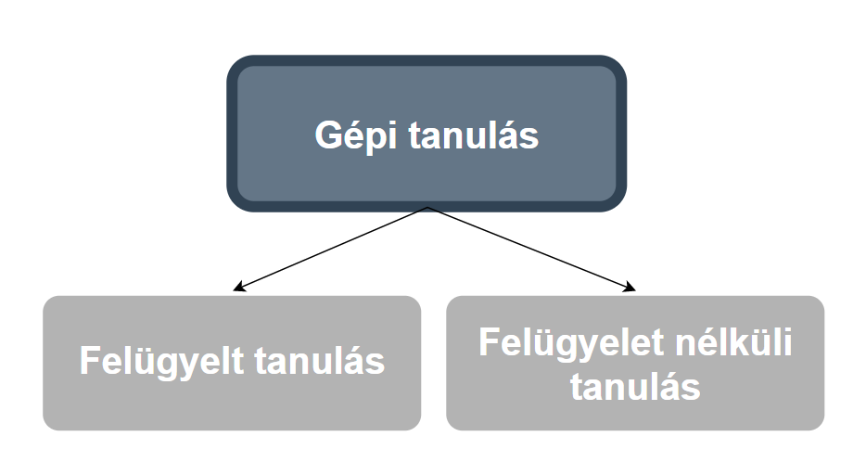
MESTERSÉGES INTELLIGENCIA ÉS GÉPI TANULÁS
A gépi tanulás típusai
Forrás: RASCHKA (2015)
10/27

Slide 18
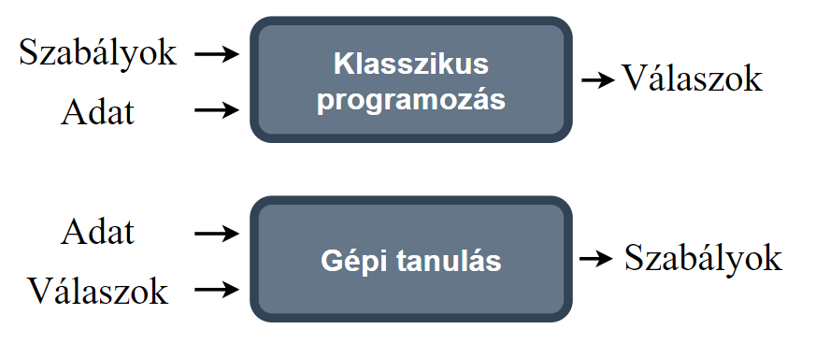
MESTERSÉGES INTELLIGENCIA ÉS GÉPI TANULÁS
A gépi tanulás típusai
Forrás: RASCHKA (2015)
A klasszikus programozás és gépi tanulás paradigmája
Forrás: CHOLLET (2018)
Adat = X
Válaszok = f(X)
10/27

Slide 19
GYANÚGENERÁLÁS
„Jelentősen eltérő viselkedések detektálása, egy előre meghatározott normális mintától való különbözőség azonosítása.” (DUA – DU 2011)
11/27

Slide 20
GYANÚGENERÁLÁS
„Jelentősen eltérő viselkedések detektálása, egy előre meghatározott normális mintától való különbözőség azonosítása.” (DUA – DU 2011)
A kutatásban a kontrollhiányosságok detektálását gyanúgenerálásnak nevezem, ahol a mindenkori cél az információbiztonsági kontrollok megfelelőségének következtetése, a hiányosságok, mint gyanúmomentumok rögzítése. Az automatizált gyanúgenerálás a döntéstámogató rendszer alapvető kompetenciája.
„It is difficult to think of a major industry that AI will not transform.” (NG 2017)
11/27

Slide 21
HIPOTÉZISEK
H1: Az információbiztonsági auditjelentések szöveges eredményeiből strukturált adatbázist alkotva és bemenetként a mesterséges intelligencia fogalomkörébe illeszthető eszközökkel azt feldolgozva, az auditok során feltárni kívánt kontrollhiányosságok (gyanúk) megléte a véletlen találgatásnál nagyobb valószínűséggel kimutathatók, azaz a kontrollhiányosságok konstellációi matematikailag értelmezhető összefüggéseket hordoznak magukban.
12/27

Slide 22
HIPOTÉZISEK
H1: Az információbiztonsági auditjelentések szöveges eredményeiből strukturált adatbázist alkotva és bemenetként a mesterséges intelligencia fogalomkörébe illeszthető eszközökkel azt feldolgozva, az auditok során feltárni kívánt kontrollhiányosságok (gyanúk) megléte a véletlen találgatásnál nagyobb valószínűséggel kimutathatók, azaz a kontrollhiányosságok konstellációi matematikailag értelmezhető összefüggéseket hordoznak magukban.
H1.1: A gyanúgenerálás, mint megoldandó üzletileg értelmezett probléma sajátosságait értékelve, a kontrollhiányosságok detektálása megoldható felügyelt és felügyelet nélküli gépi tanuló eljárásokkal is.
12/27

Slide 23
HIPOTÉZISEK
H1: Az információbiztonsági auditjelentések szöveges eredményeiből strukturált adatbázist alkotva és bemenetként a mesterséges intelligencia fogalomkörébe illeszthető eszközökkel azt feldolgozva, az auditok során feltárni kívánt kontrollhiányosságok (gyanúk) megléte a véletlen találgatásnál nagyobb valószínűséggel kimutathatók, azaz a kontrollhiányosságok konstellációi matematikailag értelmezhető összefüggéseket hordoznak magukban.
H1.1: A gyanúgenerálás, mint megoldandó üzletileg értelmezett probléma sajátosságait értékelve, a kontrollhiányosságok detektálása megoldható felügyelt és felügyelet nélküli gépi tanuló eljárásokkal is.
H1.2: A gyanúgenerálás teljesítménye fokozható hibrid megközelítésben, azaz a felügyelt és nem felügyelt módszerek együttes felhasználásának a kutatásban alkalmazott releváns performancia metrikái ideálisabb értékeket mutatnak, mint önálló alkalmazásban
12/27

Slide 24
HIPOTÉZISEK
H1: Az információbiztonsági auditjelentések szöveges eredményeiből strukturált adatbázist alkotva és bemenetként a mesterséges intelligencia fogalomkörébe illeszthető eszközökkel azt feldolgozva, az auditok során feltárni kívánt kontrollhiányosságok (gyanúk) megléte a véletlen találgatásnál nagyobb valószínűséggel kimutathatók, azaz a kontrollhiányosságok konstellációi matematikailag értelmezhető összefüggéseket hordoznak magukban.
H1.1: A gyanúgenerálás, mint megoldandó üzletileg értelmezett probléma sajátosságait értékelve, a kontrollhiányosságok detektálása megoldható felügyelt és felügyelet nélküli gépi tanuló eljárásokkal is.
H1.2: A gyanúgenerálás teljesítménye fokozható hibrid megközelítésben, azaz a felügyelt és nem felügyelt módszerek együttes felhasználásának a kutatásban alkalmazott releváns performancia metrikái ideálisabb értékeket mutatnak, mint önálló alkalmazásban
H1.3: A hibrid modell többlet-információs értéket teremtve képes az egyszerű modellek általánosító képességén (is) javítani.
12/27

Slide 25
HIPOTÉZISEK
H2: A döntéstámogató rendszer genetikai potenciálja letapogatható hasonlóságelemzéssel ellátott kereső eljárással a tanításra alkalmazott adathalmaz irányított feldolgozásán keresztül, úgy, hogy a genetikai potenciálhoz vezető kereső eljárás a genetikus algoritmusok esetén alkalmazott véletlen mutáció és a populáció egyedeinek keresztezése nélkül is képes ideálisabb eredményt szolgáltatni.
13/27

Slide 26
HIPOTÉZISEK
H2: A döntéstámogató rendszer genetikai potenciálja letapogatható hasonlóságelemzéssel ellátott kereső eljárással a tanításra alkalmazott adathalmaz irányított feldolgozásán keresztül, úgy, hogy a genetikai potenciálhoz vezető kereső eljárás a genetikus algoritmusok esetén alkalmazott véletlen mutáció és a populáció egyedeinek keresztezése nélkül is képes ideálisabb eredményt szolgáltatni.
H3: A mesterséges intelligenciával ellátott döntéstámogató rendszerek teljesítményalapon a gépi tanuló alkalmazások klasszikus tesztelési eljárásai nélkül is rangsorolhatók, a predikciók (következtetések), mint generált gyanúforrások leíró tulajdonságainak érték-irány levezetésével és az ezen adatokat feldolgozó matematikai apparátussal, mely automatizáltan képes a preferált modellek objektív meghatározására.
13/27

Slide 27
ADATGYŰJTÉS
A kutatáshoz felhasznált adatok forrása:
egy saját (megtervezett és feltöltött) adatbázis,
melyben tartalmazott valós adatvagyont helyszíni vizsgálat (terepmunka) alatt gyűjtöttem
2 könyvvizsgáló, auditor és tanácsadó szervezettől – ezek hozzájárulása mellett, melyek mindegyike 500 főnél több munkavállalót foglalkoztat.
14/27

Slide 28
ADATGYŰJTÉS
A kutatáshoz felhasznált adatok forrása:
egy saját (megtervezett és feltöltött) adatbázis,
melyben tartalmazott valós adatvagyont helyszíni vizsgálat (terepmunka) alatt gyűjtöttem
2 könyvvizsgáló, auditor és tanácsadó szervezettől – ezek hozzájárulása mellett, melyek mindegyike 500 főnél több munkavállalót foglalkoztat.
Az adatbázis tartalmaz:
127 valós auditjelentést
anonimizált formában 2016-2020 között lezárult auditokról
A legrövidebb auditjelentés 5 oldalas, míg a leghosszabb 106 oldalas volt
Az adatok gyűjtésére 2020. április 1. és 2020. június 30. között került sor
összesen 3699 oldalnyi auditjelentés került feldolgozásra (átlagosan kerekítve 29 oldal auditjelentésenként).
14/27

Slide 29
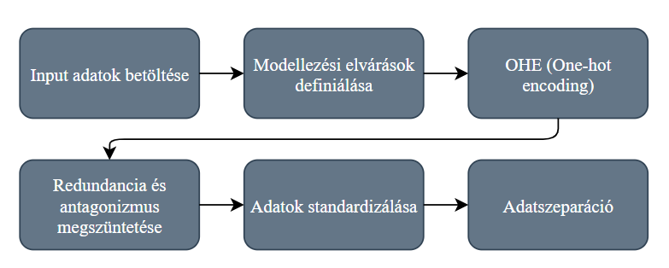
ADATFELDOLGOZÁS
Az adatfeldolgozás folyamata
Forrás: Saját szerkesztés
15/27

Slide 30
ADATFELDOLGOZÁS
Az adatfeldolgozás folyamata
Forrás: Saját szerkesztés
Adatbázis (5610 sor – 178 oszlop):
12 bináris változóban leírják, hogy milyen iparági auditról volt szó;
5 bináris változóban leírják, hogy milyen típusú auditról volt szó;
115 bináris változóban leírják, hogy mely kontroll esetén történik a célváltozó becslése;
45 bináris változóban leírják az auditra vonatkozóan annak hatókörét, megállapítások és megfelelőségek számát; továbbá
1 változóban a hatókörben lévő rendszerek számát.
15/27

Slide 31
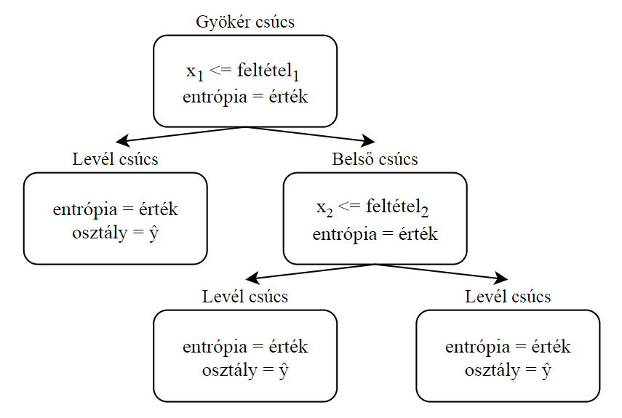
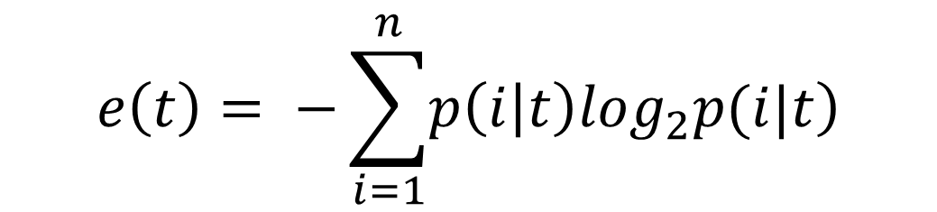
MODELLEZÉS
Döntési fa
$$e\left(t\right)= −\sum_{i=1}^{n}{\left.p\left(i | t\right)\log_{2}p(i|t\right)}$$
Forrás: Saját szerkesztés
16/27

Slide 32
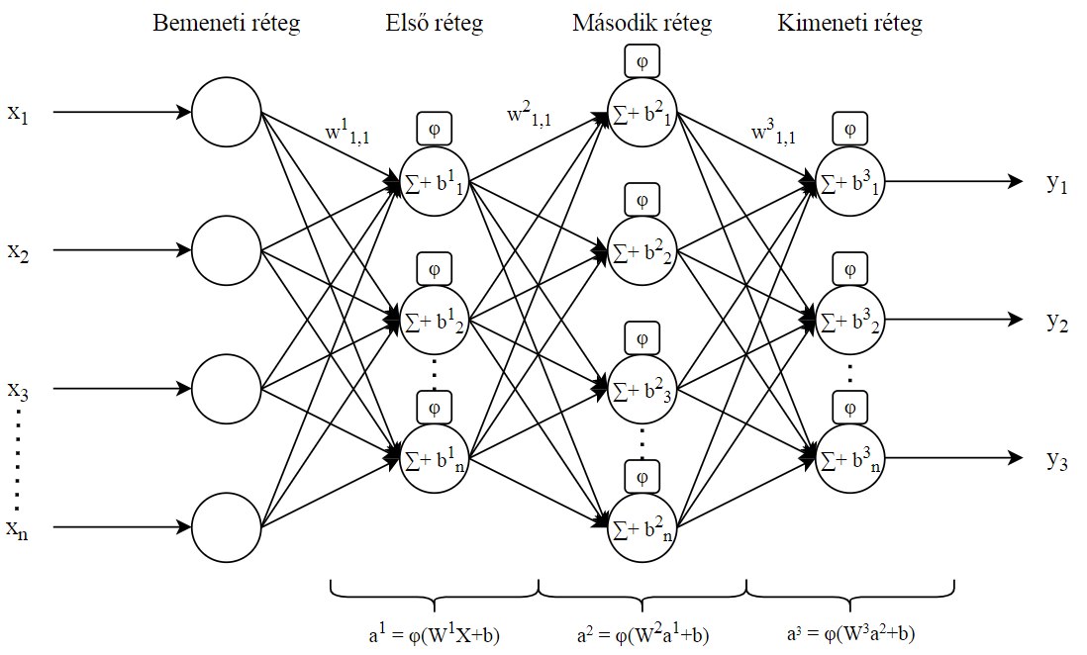
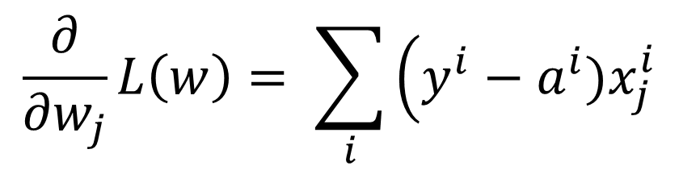
MODELLEZÉS
Döntési fa
Feed-forward neurális háló
$$\frac{∂}{∂w_{j}}L\left(w\right)= \sum_{i}{\left(y^{i}−a^{i})x_{j}^{i}\right.}$$
$$e\left(t\right)= −\sum_{i=1}^{n}{\left.p\left(i | t\right)\log_{2}p(i|t\right)}$$
Forrás: Saját szerkesztés
Forrás: Saját szerkesztés
16/27

Slide 33
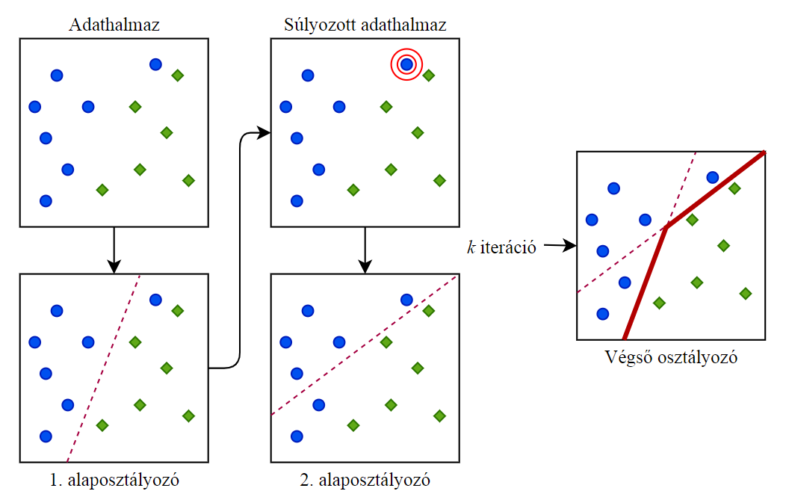
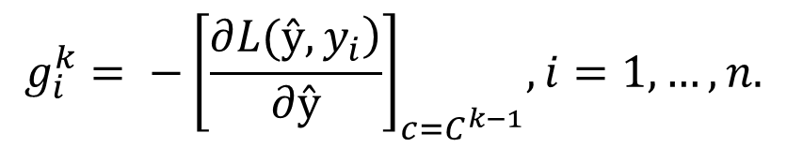
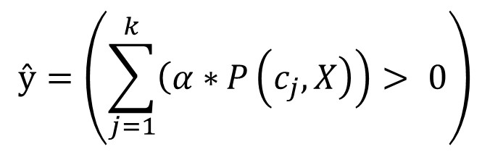
MODELLEZÉS
AdaBoost és Gradiens Boosting
$$ŷ=\left(\sum_{j=1}^{k}{\left(α∗\right.}P\left(\left.c_{j}, X\right)\right)> 0\right)$$
$$g_{i}^{k}= {−\left[\frac{\left.∂L(ŷ, y_{i}\right)}{∂ŷ}\right]}_{c=C^{k−1}}, i=1,…,n.$$
Forrás: Saját szerkesztés
17/27

Slide 34
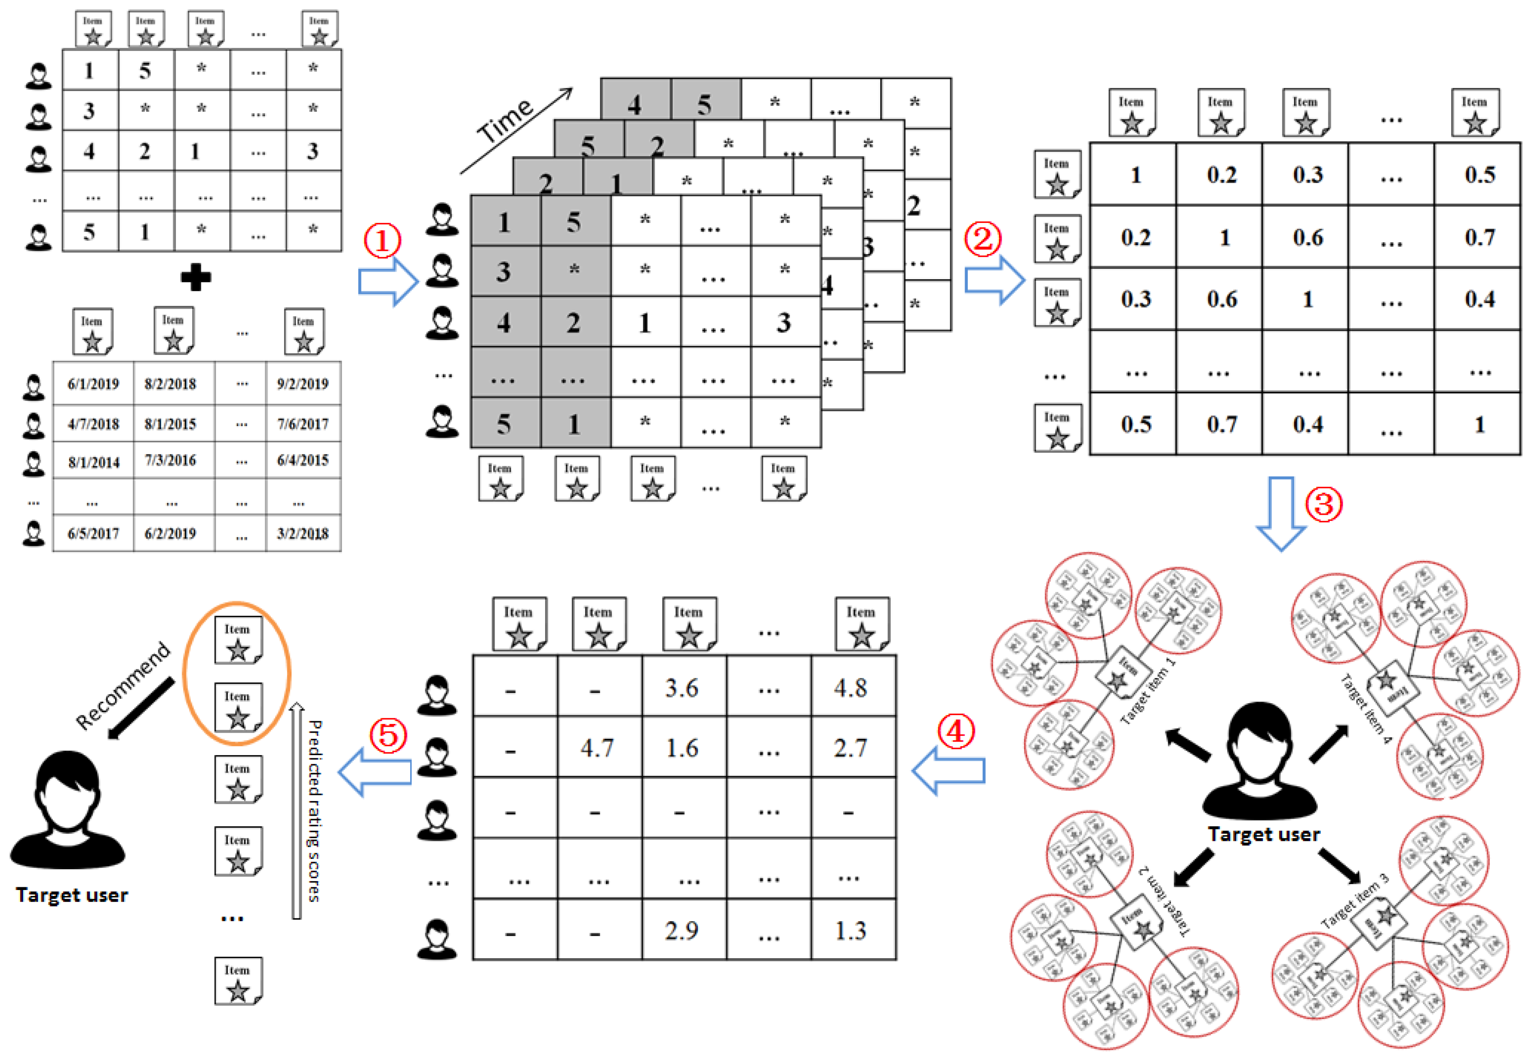
MODELLEZÉS
AdaBoost és Gradiens Boosting
Kollaboratív szűrés
$$ŷ=\left(\sum_{j=1}^{k}{\left(α∗\right.}P\left(\left.c_{j}, X\right)\right)> 0\right)$$
$$g_{i}^{k}= {−\left[\frac{\left.∂L(ŷ, y_{i}\right)}{∂ŷ}\right]}_{c=C^{k−1}}, i=1,…,n.$$
Forrás: https://www.mdpi.com/2076-3417/9/9/1928
Forrás: Saját szerkesztés
17/27

Slide 35
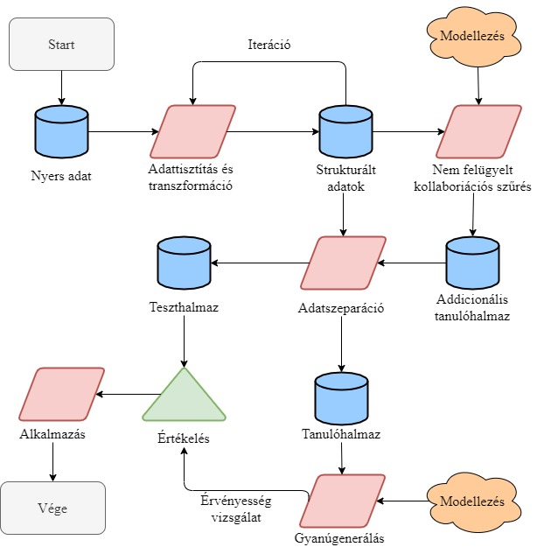
MODELLEZÉS
Forrás: Saját szerkesztés
18/27

Slide 36
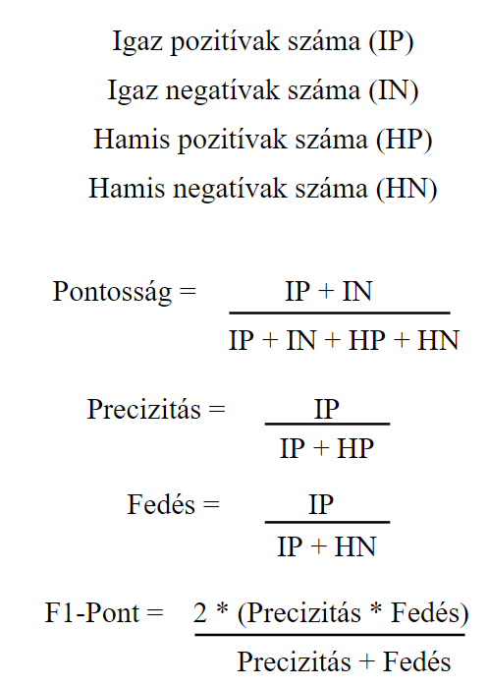
MODELLEZÉS
Jóságmetrikák
19/27

Slide 37
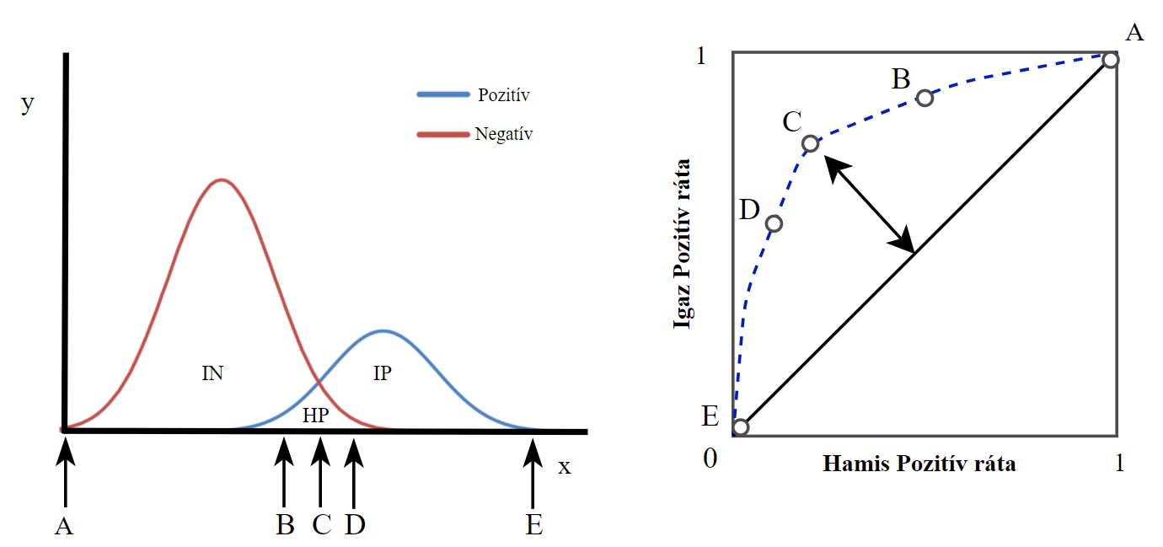
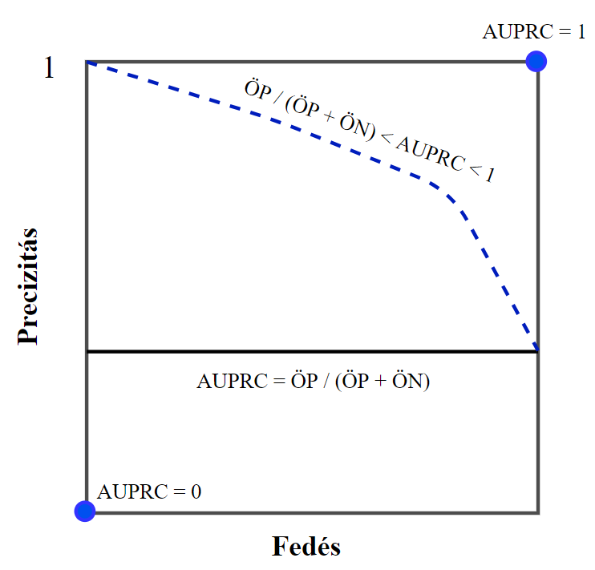
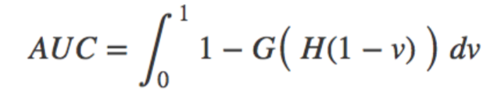
MODELLEZÉS
Jóságmetrikák
AUROC és AUPRC elemzés
Forrás: Saját szerkesztés
19/27

Slide 38
MODELLEZÉS
Egyéb modellezési és statisztikai eljárások:
Hasonlóságelemzés
Keresztvalidációs kiértékelés
Tanulási görbék kiértékelése
Varianciaelemzés
Pearson-féle korreláció
20/27

Slide 39
MODELLEZÉS
Egyéb modellezési és statisztikai eljárások:
Hasonlóságelemzés
Keresztvalidációs kiértékelés
Tanulási görbék kiértékelése
Varianciaelemzés
Pearson-féle korreláció
Összesen a dolgozatban publikált:
21 db felügyelt gépi tanuló modell
15 db felügyelet nélküli gépi tanuló modell
2 kereső eljárás
20/27

Slide 40
EREDMÉNYEK

Slide 41
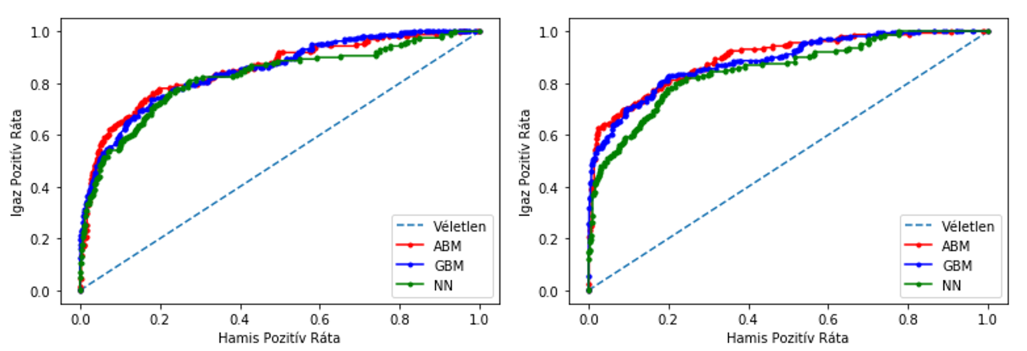
H1. EGYSZERŰ ÉS HIBRID MODELLEZÉS
Egyszerű modellek
Hibrid modellek
21/27

Slide 42
H1. EGYSZERŰ ÉS HIBRID MODELLEZÉS
Egyszerű modellek
Hibrid modellek
Performancia mutatók | Egyszerű ABM | Hibrid ABM | Változás mértéke (%) | Cél | Változás hatása (javulás/romlás)
Igaz pozitívak száma (db) | 80 | 89 | +11.25% | Növelés | Javulás
Igaz negatívak száma (db) | 921 | 944 | +2.50% | Növelés | Javulás
Hamis pozitívak száma (db) | 42 | 19 | -54.76% | Csökkentés | Javulás
Hamis negatívak száma (db) | 79 | 70 | -11.39% | Csökkentés | Javulás
Pontosság | 0.89 | 0.92 | +3.37% | Növelés | Javulás
Precizitás | 0.66 | 0.82 | +24.24% | Növelés | Javulás
Fedés | 0.50 | 0.56 | +12.00% | Növelés | Javulás
F1-Pont | 0.57 | 0.67 | +17.54% | Növelés | Javulás
Variancia | 0.08 | 0.06 | -0.25% | Csökkentés | Javulás
AUROC | 0.85 | 0.90 | +5.88% | Növelés | Javulás
21/27
Forrás: Saját szerkesztés

Slide 43
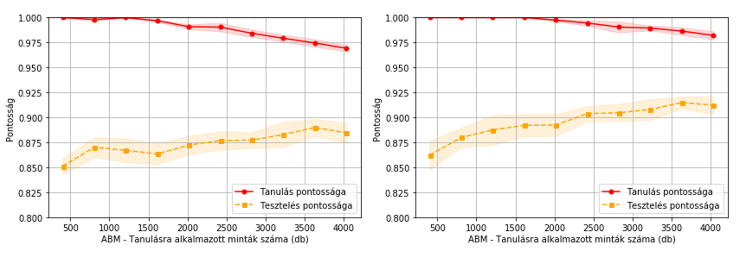
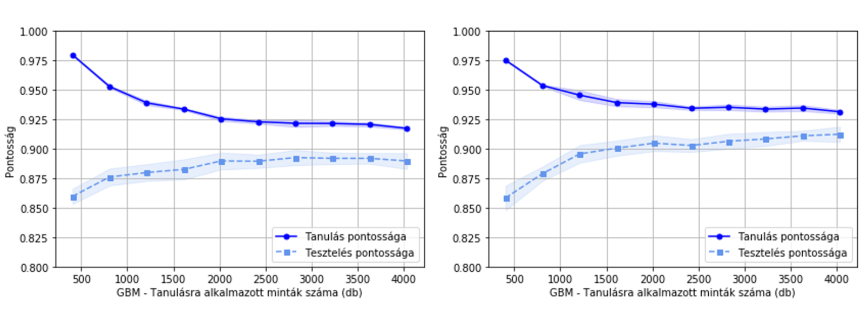
H1. EGYSZERŰ ÉS HIBRID MODELLEZÉS
Egyszerű modellek
Hibrid modellek
ABM
GBM
Forrás: Saját szerkesztés
22/27

Slide 44
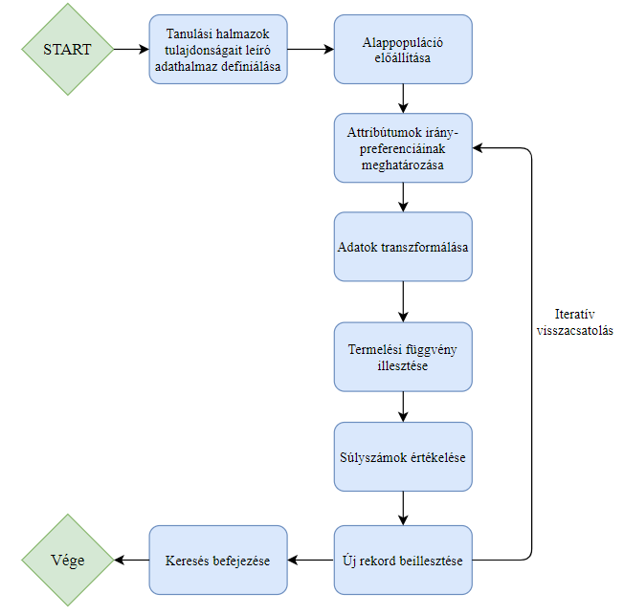
H2. GENETIKAI POTENCIÁL KERESÉSE
Forrás: Saját szerkesztés
23/27

Slide 45
H2. GENETIKAI POTENCIÁL KERESÉSE
Performancia mutatók | Hibrid GBM | Javított Hibrid GBM | Változás mértéke (%) | Cél
Igaz pozitívak száma (db) | 62 | 78 | +25.81% | Növelés
Igaz negatívak száma (db) | 958 | 955 | -0.31% | Növelés
Hamis pozitívak száma (db) | 5 | 8 | +60.00% | Csökkentés
Hamis negatívak száma (db) | 97 | 82 | -15.46% | Csökkentés
Pontosság | 0.91 | 0.92 | +1.10% | Növelés
Precizitás | 0.93 | 0.91 | -2.15% | Növelés
Fedés | 0.39 | 0.48 | +23.08% | Növelés
F1-Pont | 0.55 | 0.64 | +16.36% | Növelés
Variancia | 0.03 | 0.03 | 0% | Csökkentés
AUROC | 0.85 | 0.85 | 0% | Növelés
Már az 1. iterációban ideálisabb eredmény!
F1-Pont: 0.55 0.62 (11. iteráció 0.64)
Forrás: Saját szerkesztés
23/27

Slide 46
H2. GENETIKAI POTENCIÁL KERESÉSE
Performancia mutatók | Hibrid GBM | Javított Hibrid GBM | Változás mértéke (%) | Cél
Igaz pozitívak száma (db) | 62 | 78 | +25.81% | Növelés
Igaz negatívak száma (db) | 958 | 955 | -0.31% | Növelés
Hamis pozitívak száma (db) | 5 | 8 | +60.00% | Csökkentés
Hamis negatívak száma (db) | 97 | 82 | -15.46% | Csökkentés
Pontosság | 0.91 | 0.92 | +1.10% | Növelés
Precizitás | 0.93 | 0.91 | -2.15% | Növelés
Fedés | 0.39 | 0.48 | +23.08% | Növelés
F1-Pont | 0.55 | 0.64 | +16.36% | Növelés
Variancia | 0.03 | 0.03 | 0% | Csökkentés
AUROC | 0.85 | 0.85 | 0% | Növelés
Már az 1. iterációban ideálisabb eredmény!
F1-Pont: 0.55 0.62 (11. iteráció 0.64)
Modellek | Pontosság | Precizitás | Fedés | F1-Pont | Variancia | AUROC | AUPRC | Y₀
Hibrid ABM - TA | 0.92 | 0.82 | 0.56 | 0.67 | 0.06 | 0.90 | 0.70 | 1031.70
Hibrid GBM - TA | 0.91 | 0.93 | 0.39 | 0.55 | 0.03 | 0.85 | 0.71 | 1022.70
Hibrid NN - TA | 0.89 | 0.68 | 0.47 | 0.56 | 0.11 | 0.85 | 0.62 | 974.60
GP ABM – TA | 0.93 | 0.82 | 0.64 | 0.72 | 0.06 | 0.86 | 0.71 | 1039.80
GP GBM – TA | 0.92 | 0.91 | 0.48 | 0.64 | 0.03 | 0.85 | 0.68 | 1030.70
GP NN - TA | 0.90 | 0.68 | 0.50 | 0.58 | 0.11 | 0.81 | 0.62 | 975.60
Forrás: Saját szerkesztés
23/27

Slide 47
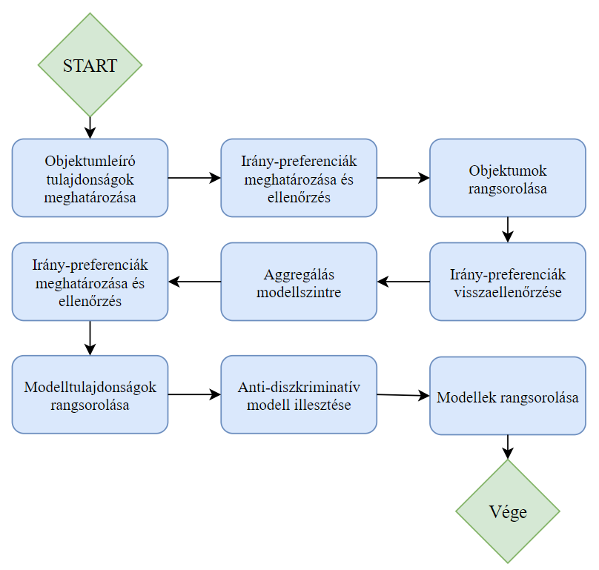
H3. MODELL-PREFERENCIA LEVEZETÉSE
Forrás: Saját szerkesztés
24/27

Slide 48
H3. MODELL-PREFERENCIA LEVEZETÉSE
ID | Modell azonosító | Pontosság | Precizitás | Fedés | F1-Pont | Y₀
1 | R_NS_NRS_C | 0.78 | 0.12 | 0.42 | 0.14 | 995
2 | R_NS_NRS_E | 0.84 | 0.24 | 0.67 | 0.32 | 1016
3 | R_NS_NRS_P | 0.83 | 0.13 | 0.42 | 0.16 | 1005
4 | R_NS_RS_C | 0.78 | 0.12 | 0.42 | 0.14 | 995
5 | R_NS_RS_E | 0.61 | 0.22 | 0.92 | 0.30 | 1003
6 | R_NS_RS_P | 0.83 | 0.13 | 0.42 | 0.16 | 1005
7 | R_S_NRS_C | 0.75 | 0.11 | 0.42 | 0.13 | 986
8 | R_S_NRS_E | 0.81 | 0.22 | 0.67 | 0.30 | 1011
9 | R_S_NRS_P | 0.80 | 0.12 | 0.42 | 0.14 | 997
10 | R_S_RS_C | 0.74 | 0.11 | 0.42 | 0.13 | 985
11 | R_S_RS_E | 0.56 | 0.18 | 0.92 | 0.25 | 998
12 | R_S_RS_P | 0.79 | 0.12 | 0.42 | 0.15 | 997
ID | Modell azonosító | Megállapítások súlyozása | Rendszerek súlyozása | Távolság-metrika | Naiv Átlagok | Naiv rangsor | Y₀ | Hasonlóság-elemzés rangsor
1 | R_NS_NRS_C | Nincs | Nincs | Koszinusz | 5.75 | 6 | 997 | 8
2 | R_NS_NRS_E | Nincs | Nincs | Euklideszi | 3.00 | 1 | 1012 | 1
3 | R_NS_NRS_P | Nincs | Nincs | Pearson | 5.75 | 6 | 1002 | 4
4 | R_NS_RS_C | Nincs | Súlyozott | Koszinusz | 5.75 | 6 | 997 | 8
5 | R_NS_RS_E | Nincs | Súlyozott | Euklideszi | 4.75 | 3 | 991 | 11
6 | R_NS_RS_P | Nincs | Súlyozott | Pearson | 5.75 | 6 | 1002 | 4
7 | R_S_NRS_C | Súlyozott | Nincs | Koszinusz | 6.00 | 10 | 996 | 10
8 | R_S_NRS_E | Súlyozott | Nincs | Euklideszi | 3.75 | 2 | 1003 | 3
9 | R_S_NRS_P | Súlyozott | Nincs | Pearson | 5.00 | 5 | 1008 | 2
10 | R_S_RS_C | Súlyozott | Súlyozott | Koszinusz | 6.25 | 11 | 1002 | 4
11 | R_S_RS_E | Súlyozott | Súlyozott | Euklideszi | 4.75 | 3 | 991 | 11
12 | R_S_RS_P | Súlyozott | Súlyozott | Pearson | 6.25 | 11 | 1002 | 4
Forrás: Saját szerkesztés
Forrás: Saját szerkesztés
24/27

Slide 49
ÚJ ÉS ÚJSZERŰ EREDMÉNYEK

Slide 50
ÚJ ÉS ÚJSZERŰ EREDMÉNYEK
H1:
Az auditok által dokumentált megállapítások együttes konstellációi között összefüggés tapasztalható mely objektíven, matematikai apparátusok felhasználásával kimutatható, így döntéstámogató rendszer építhető, mely képes az auditok hatékonyságát növelni azok objektív minőségbiztosítása révén.
25/27

Slide 51
ÚJ ÉS ÚJSZERŰ EREDMÉNYEK
H1:
Az auditok által dokumentált megállapítások együttes konstellációi között összefüggés tapasztalható mely objektíven, matematikai apparátusok felhasználásával kimutatható, így döntéstámogató rendszer építhető, mely képes az auditok hatékonyságát növelni azok objektív minőségbiztosítása révén.
A kontrollhiányosságok együttes megléte alapján előre a döntéstámogató rendszer által nem feldolgozott adatokon a kontrollhiányosságok adott kontrollra becsülhetők, a véletlen találgatásnál (AUROC > 0.5) ideálisabb eredmény érhető el.
25/27

Slide 52
ÚJ ÉS ÚJSZERŰ EREDMÉNYEK
H1:
Az auditok által dokumentált megállapítások együttes konstellációi között összefüggés tapasztalható mely objektíven, matematikai apparátusok felhasználásával kimutatható, így döntéstámogató rendszer építhető, mely képes az auditok hatékonyságát növelni azok objektív minőségbiztosítása révén.
A kontrollhiányosságok együttes megléte alapján előre a döntéstámogató rendszer által nem feldolgozott adatokon a kontrollhiányosságok adott kontrollra becsülhetők, a véletlen találgatásnál (AUROC > 0.5) ideálisabb eredmény érhető el.
A kontrollhiányosságok detektálása, tehát a gyanúgenerálás lehetséges felügyelt és nem felügyelt gépi tanuló modellezés keretében megvalósítani, a hibrid megoldás ideálisabb eredményt szolgáltat, csökkenti a varianciát.
25/27

Slide 53
ÚJ ÉS ÚJSZERŰ EREDMÉNYEK
H2:
A döntéstámogató rendszer genetikai potenciálja kereshető a tanulóhalmazhoz tartozó racionális leíró attribútumok érték-irány levezetésével.
26/27

Slide 54
ÚJ ÉS ÚJSZERŰ EREDMÉNYEK
H2:
A döntéstámogató rendszer genetikai potenciálja kereshető a tanulóhalmazhoz tartozó racionális leíró attribútumok érték-irány levezetésével.
A keresési eljárás meg tudja határozni a rendelkezésre álló populáció (tanulóhalmaz) értékei alapján, hogy adott modell vélhetően elérte-e már a tanulási halmaz optimalizálási kísérlete révén genetikai potenciálját, valamint, hogy milyen attribútumok módosítása szükséges az ideális célváltozó irányába történő elmozduláshoz.
26/27

Slide 55
ÚJ ÉS ÚJSZERŰ EREDMÉNYEK
H2:
A döntéstámogató rendszer genetikai potenciálja kereshető a tanulóhalmazhoz tartozó racionális leíró attribútumok érték-irány levezetésével.
A keresési eljárás meg tudja határozni a rendelkezésre álló populáció (tanulóhalmaz) értékei alapján, hogy adott modell vélhetően elérte-e már a tanulási halmaz optimalizálási kísérlete révén genetikai potenciálját, valamint, hogy milyen attribútumok módosítása szükséges az ideális célváltozó irányába történő elmozduláshoz.
H3:
A modell-preferencia keresésére fejlesztett eljárás alkalmas az ideális modell megtalálására egy előre definiált modellhalmazból, mely független teszteléssel objektíven bizonyítható.
26/27

Slide 56
ÚJ ÉS ÚJSZERŰ EREDMÉNYEK
H2:
A döntéstámogató rendszer genetikai potenciálja kereshető a tanulóhalmazhoz tartozó racionális leíró attribútumok érték-irány levezetésével.
A keresési eljárás meg tudja határozni a rendelkezésre álló populáció (tanulóhalmaz) értékei alapján, hogy adott modell vélhetően elérte-e már a tanulási halmaz optimalizálási kísérlete révén genetikai potenciálját, valamint, hogy milyen attribútumok módosítása szükséges az ideális célváltozó irányába történő elmozduláshoz.
H3:
A modell-preferencia keresésére fejlesztett eljárás alkalmas az ideális modell megtalálására egy előre definiált modellhalmazból, mely független teszteléssel objektíven bizonyítható.
A modellek önerősítő mechanizmusai (rendszerválaszok viselkedései) és modelljóság metrikák között összefüggés tapasztalható, így az ellentmondásosság felfedezése révén a teljesítmény becsülhetővé válik.
26/27

Slide 57
Köszönöm a megtisztelő figyelmet!

